Slide 1
计算机导论:PPT 2016
PPT——动画效果及幻灯片切换
河北师范大学软件学院

Slide 2

目录
PPT动画效果
幻灯片切换
动画效果的实现

Slide 3

PPT动画效果—分类
问题1：
什么效果，算动画？
Notes:
Office是办公软件的英文简称，通常包括文字处理软件、表格处理软件和演示文稿处理软件。目前流行 Office 办公软件包括有 Microsoft Office、Open Office、WPS Office 等等。
Microsoft Office 2010，是微软推出的新一代办公软件。

Slide 4
PPT动画效果—分类
动画效果分类：
进入
强调
退出
动作路径

Slide 5
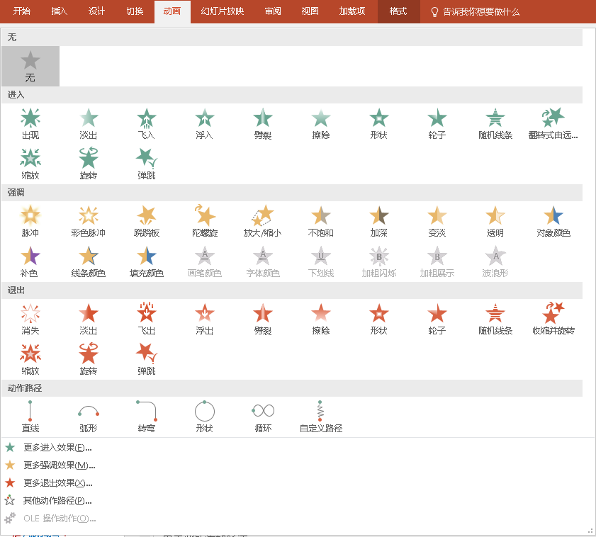


Slide 6
PPT动画效果—对象
问题2：
谁，能有动画？

Slide 7
PPT动画效果
PPT中的动画：
就是针对PPT幻灯片里某个/某组元素，进行进入、强调、退出、动作路径的设置。
Notes:
看实力

Slide 8

幻灯片切换
两页幻灯片切换时的效果设置
两页幻灯片切换时的效果设置

Slide 9
资源网站：
http://www.1ppt.com/

Slide 10
Thanks for your attention.
Questions?

